Slide 1
На зимних каникулах в рамках реализации программы по междисциплинарному обучению /МДО/ 2 класс А вновь побывал на занятиях в инженерном лицее «Интеллектуал» (школа № 439)

Slide 2
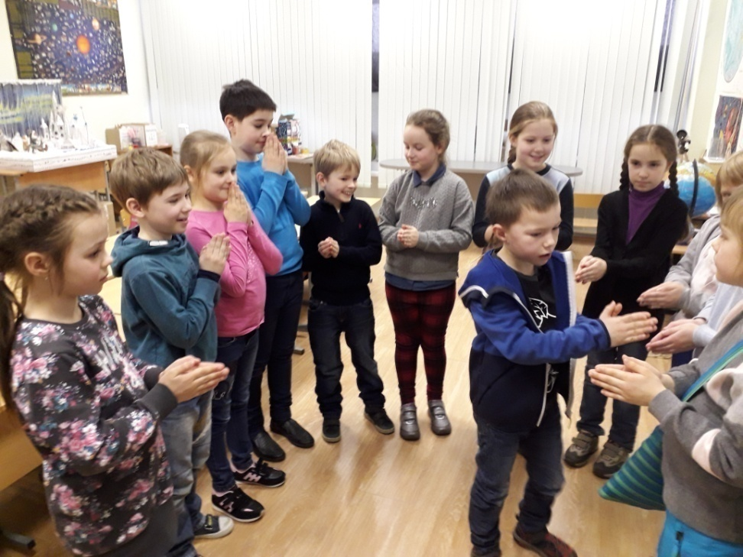
На занятии москвоведения. Второклассники изучают жизнь и быт древних москвичей

Slide 3
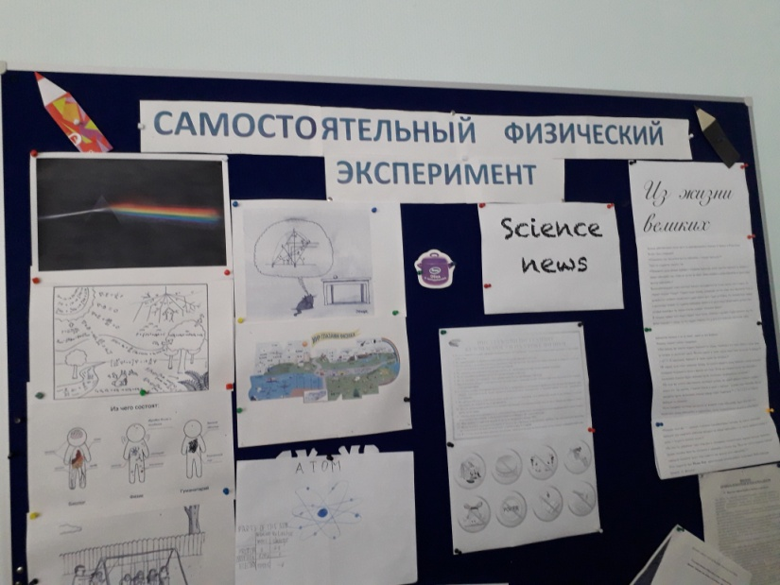
Учимся ставить физические эксперименты

Slide 4
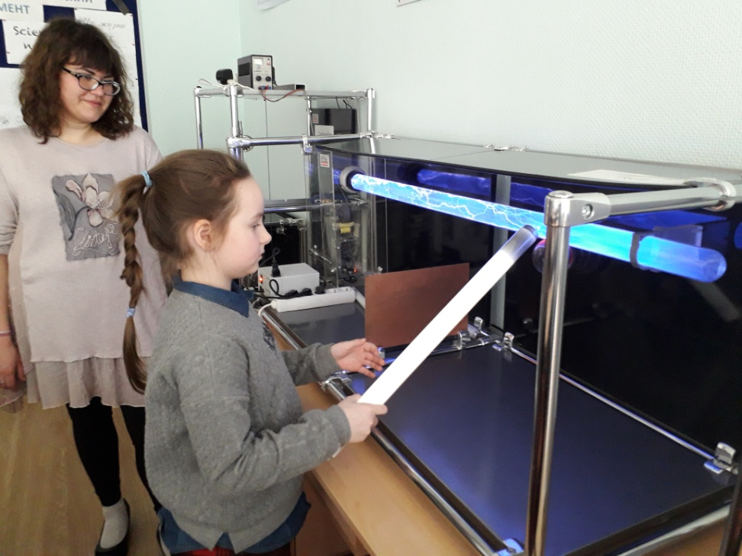
Попробуем поймать молнию…

Slide 5
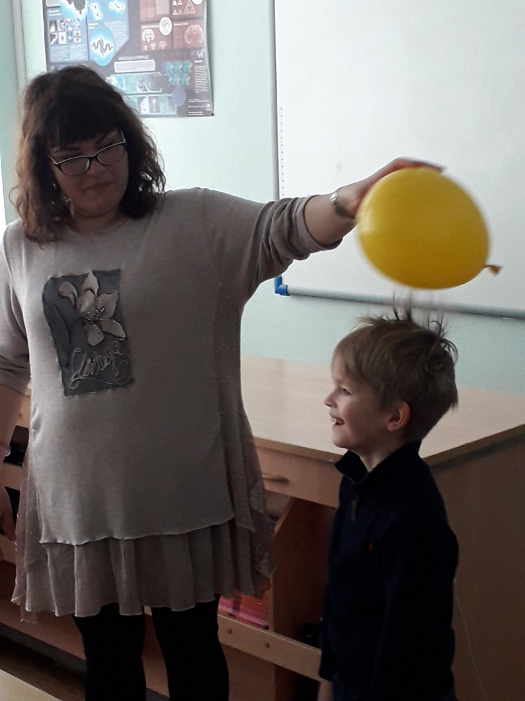
Изучаем природу электричества и работу маятников

Slide 6
Опыты с зеркалами – это очень интересно!

